Slide 1
XÂY DỰNG WEBSITE QUẢN LÍ THÚ CƯNG
Môn học : Phát triển ứng dụng bằng Java
GVHD: TS.Tô Thanh Hải
HUỲNH TẤN LỢI - 0022410988

Slide 2

Các Nội Dung
01
02
Tổng quan về đề tài
Sơ đồ
04
05
Các công cụ hỗ trợ
Kết luận

Slide 3
Tổng quan về đề tài:
01
Trong bối cảnh nhu cầu nuôi thú cưng ngày càng tăng cao, việc xây dựng một kênh bán hàng trực tuyến trở nên vô cùng cần thiết để kết nối nhanh chóng giữa người nuôi thú và cửa hàng. Website ra đời với giao diện thân thiện, dễ nhìn và thẩm mỹ, giúp người dùng dễ dàng tìm kiếm, lựa chọn thú cưng phù hợp cũng như các sản phẩm chăm sóc liên quan. Không chỉ tạo trải nghiệm mua sắm tiện lợi, website còn đóng vai trò quan trọng trong việc nâng cao hình ảnh thương hiệu và cạnh tranh hiệu quả trên thị trường thú cưng hiện nay.

Slide 4
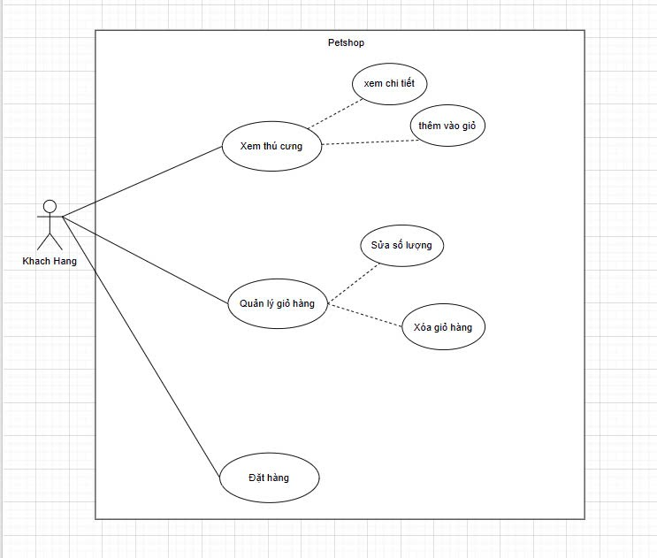
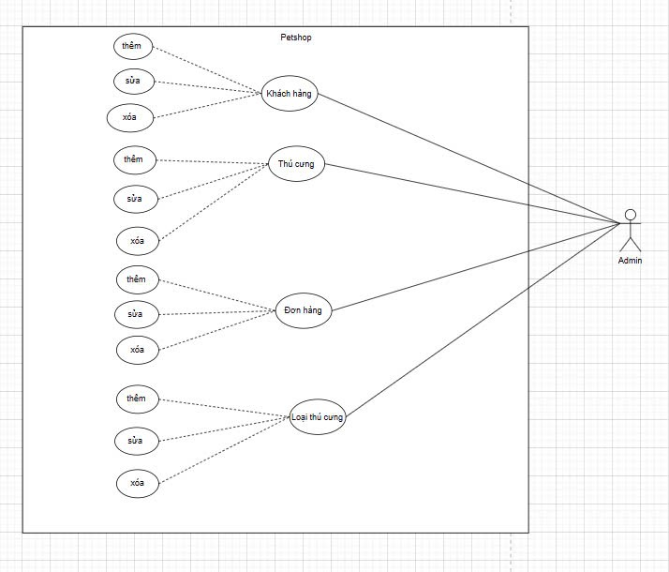
Sơ đồ usecase
02

Slide 5
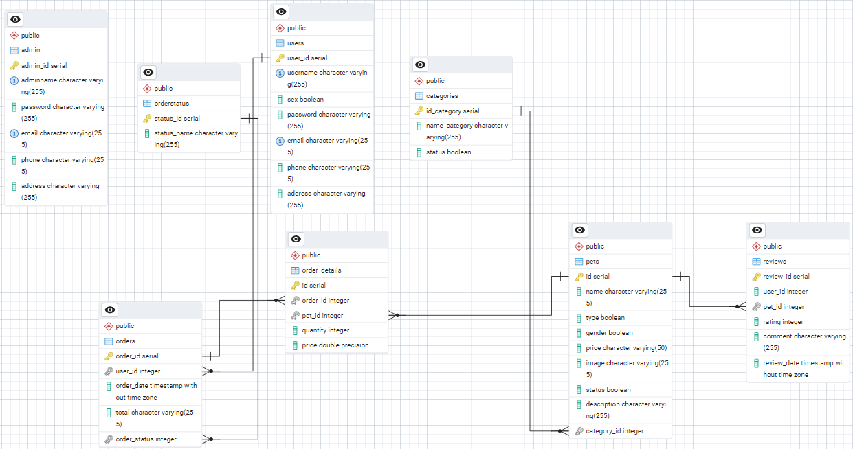
Sơ đồ diagram
02

Slide 6





Các công cụ được sử dụng
03

Slide 7
We will talk about this first.
Kết luận
04
Hạn chế:
Chưa có phần đăng nhập, thống kê doanh thu, đánh giá,…
Ưu điểm:
Giao diện dễ dùng, thân thiện với người dùng, thao tác đơn giản
3. Hướng phát triển:
Thêm các chức năng cần thiết và nâng cấp để trang hoạt động ổn định hiệu quả hơn, có thêm các chức năng mới phù hợp cho trang.
Add a brief introduction of your section here: Let’s dive in and get to know some interesting facts about animals!

Slide 8
DEMO

